Slide 1
Аудитория социокультурных проектов.
Как привлечь посетителей в учреждение

Slide 2
План проведения консультации.
Требования к содержанию информации для посетителей учреждения;
Обзор информации для посетителей на сайтах и в помещениях культурно-досуговых учреждений;
Особенности аудитории социокультурных проектов в онлайн и оффлайн форматах;
Как привлечь аудиторию разных возрастов и улучшить работу сайтов и соцсетей учреждений
Спикер вебинара:
Лазарева Елена Александровна, ведущий специалист по методике клубной работы ГБУК «ИОДНТ».

Slide 3
Требования к содержанию информации для посетителей учреждения
Статья 36.2. Информационная открытость организаций культуры "Основы законодательства Российской Федерации о культуре" (утв. ВС РФ 09.10.1992 N 3612-1) (ред. от 30.04.2021)
Организации культуры, указанные в части шестой статьи 36.1 настоящих Основ, обеспечивают открытость и доступность следующей информации:

Slide 4
На сайте учреждения
Дата создания организации культуры, её учредитель, учредители, место нахождения организации культуры и её филиалов (при наличии), режим, график работы, контактные телефоны и адреса электронной почты;
Структура и органы управления организации культуры;
Виды предоставляемых услуг организацией культуры;
Материально-техническое обеспечение предоставления услуг;
Копия устава организации культуры;
Копия плана финансово-хозяйственной деятельности организации культуры, утвержденного в установленном Законодательством РФ порядке, или бюджетной сметы (информация об объеме предоставляемых услуг);
Копия документа о порядке предоставления услуг за плату;

Slide 5
На сайте учреждения
Информация, которая размещается, опубликовывается по решению организации культуры, а также информация, размещение и опубликование которой являются обязательными в соответствии с Законодательством РФ;
Иная определяемая уполномоченным федеральным органом исполнительной власти необходимая для проведения независимой оценки качества условий оказания услуг организациями культуры информация;

Slide 6
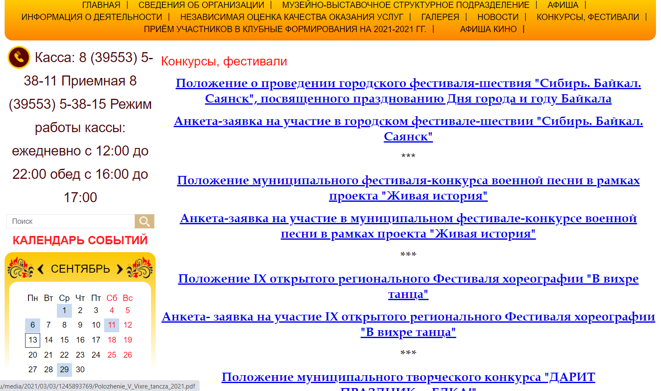
МБУК «Дворец культуры «Юность» г. Саянск

Slide 7
МБУК «Межпоселенческий районный Дом культуры «Юбилейный»

Slide 8
МБУК «Межпоселенческий районный Дом культуры «Юбилейный»

Slide 9
МУК «Культурно-спортивный центр Максимовского МО»

Slide 10
МАУ «Дворец культуры «Энергетик»

Slide 11
Требования, предъявляемые к стендам
Информация о наименовании и местонахождении учреждения;
Информация о графике (режиме) работы учреждения;
Перечень руководителей, других ответственных лиц с указанием ФИО, контактных телефонов, графика работы и приема посетителей;
Устав организации;
Перечень основных услуг, предоставляемых учреждением;
Информация о цене (в рублях) и условиях приобретения услуг (прейскурант цен на услуги);
Информация о правилах оказания услуг;
Информация о планируемых мероприятиях, творческих коллективах;
Информация о способах доведения потребителями своих отзывов, замечаний и предложений о работе учреждения;

Slide 12
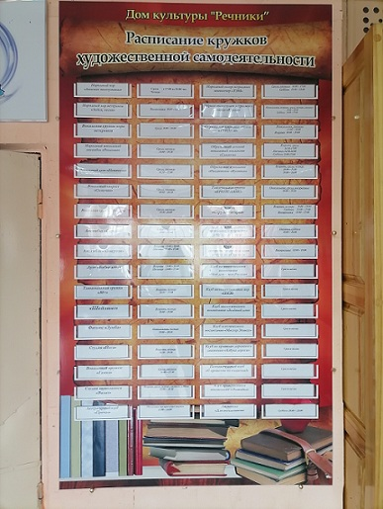
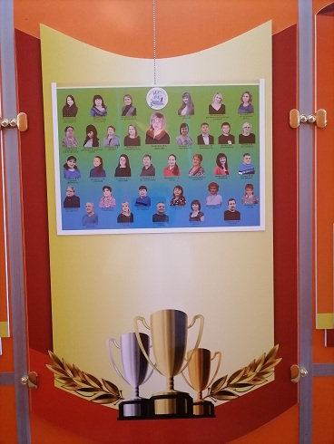
МБУК «Дом культуры «Речники» Усть-Кутского МО

Slide 13
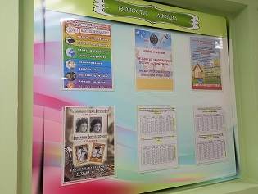
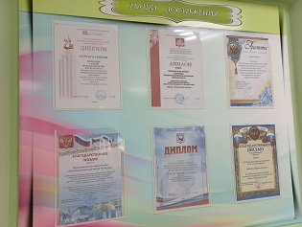
МУ «Межпоселенческий центр культуры» Усть-Илимского района

Slide 14
Аудитория социокультурных проектов
Молодежь (15-24 лет);
Аудитория от 25 до 54;
Аудитория от 55 и старше;

Slide 15
Идеи для привлечения молодежи
размещение сторис в «Instagram»;
выход в прямой эфир (онлайн-экскурсии и мастер-классы);
разговорный стиль, простые формулировки и юмор в текстах для социальных сетей;
подача материала в форме чек-листов, списков, использование инфографики;
проведение марафонов и челленджей;

Slide 16
Сторис – это минирепортажи со сроком действия 24 часа, им нельзя поставить лайк или оставить комментарий. Но можно написать сообщения автору.
Чек-лист – дословно переводится как «проверочный/контрольный список». Стандартно это перечень пунктов, напротив которых ставятся галочки, когда тот или иной будет выполнен.
Инфографика – это подборка изображений и диаграмм с минимумом сопроводительного текста, позволяющая быстро понять суть освещаемой темы.

Slide 17
Марафон — это набор действий, который предлагают совершить участникам в ограниченный промежуток времени. Цель участия — получить определенный результат.
Челлендж – (от англ. «вызов») это определенное задание, которое нужно выполнить, записать на камеру и выложить в социальную сеть, предлагая желающим сделать то же самое.

Slide 18
Идеи для работы с аудиторией от 25 до 55 лет
дополнительное образование, повышение квалификации;
изучение иностранных языков;
забота о здоровье, душевном состоянии;
развитие новых навыков и умений;
повышение уровня эрудиции;

Slide 19
Работа с аудиторией от 55 лет и старше
вечера отдыха;
концерты;
мастер-классы по декоративно-прикладному творчеству;
обучение компьютерным программам;

Slide 20
Пример удачного оформления афиши

Slide 21
Пример неудачного оформления афиши

Slide 22
МАУК «Театрально-концертный центр «Братск-АРТ»

Slide 23
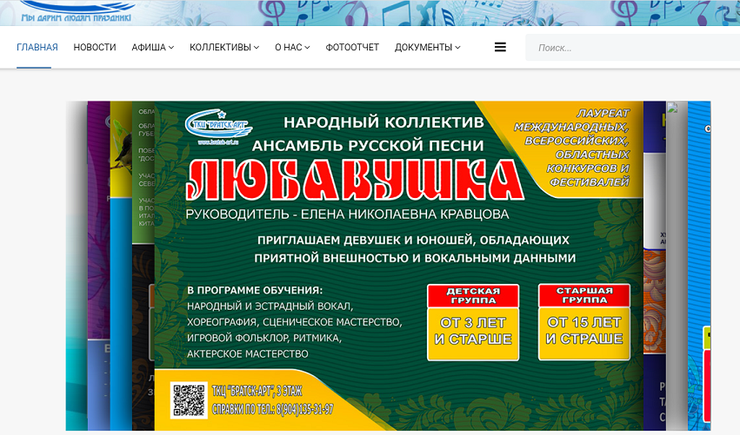
МАУК «Театрально-концертный центр «Братск-АРТ»

Slide 24
МАУК «Театрально-концертный центр «Братск-АРТ»

Slide 25
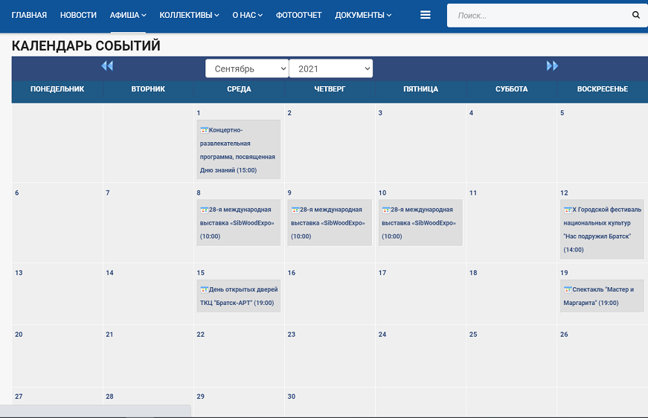
МАУК «Театрально-концертный центр «Братск-АРТ»

Slide 26
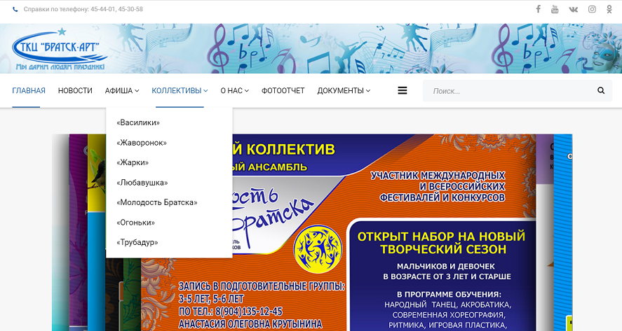
МАУК «Театрально-концертный центр «Братск-АРТ»

Slide 27
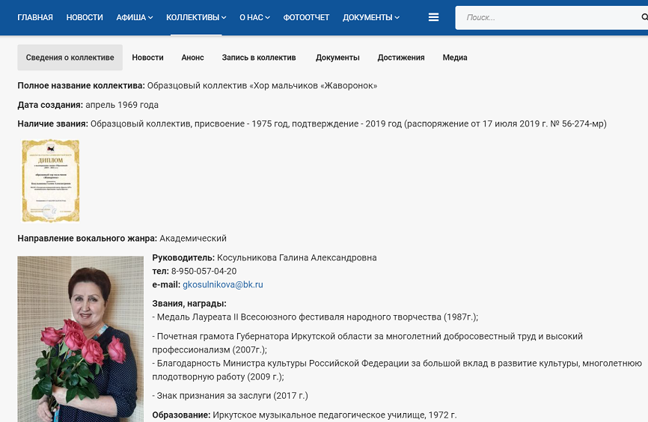
МАУК «Театрально-концертный центр «Братск-АРТ»

Slide 28
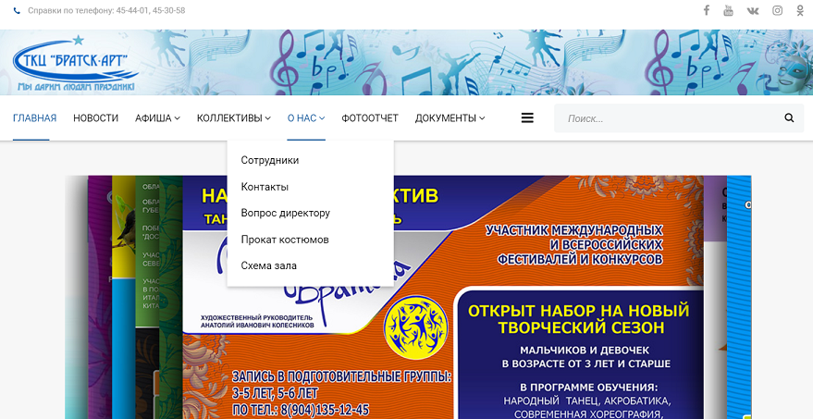
МАУК «Театрально-концертный центр «Братск-АРТ»

Slide 29
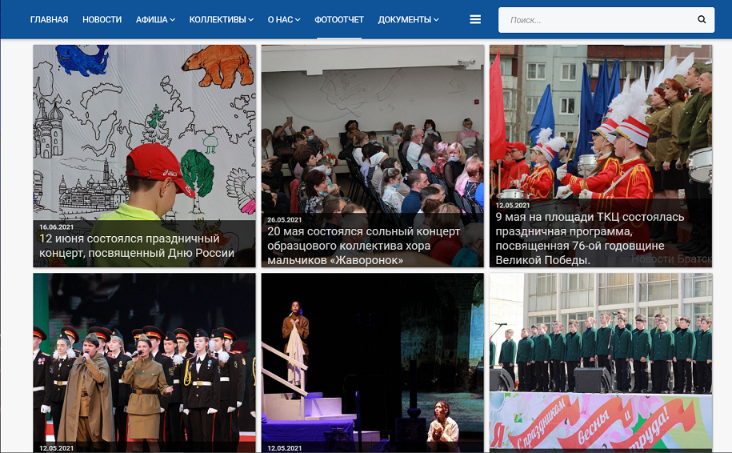
МАУК «Театрально-концертный центр «Братск-АРТ»

Slide 30
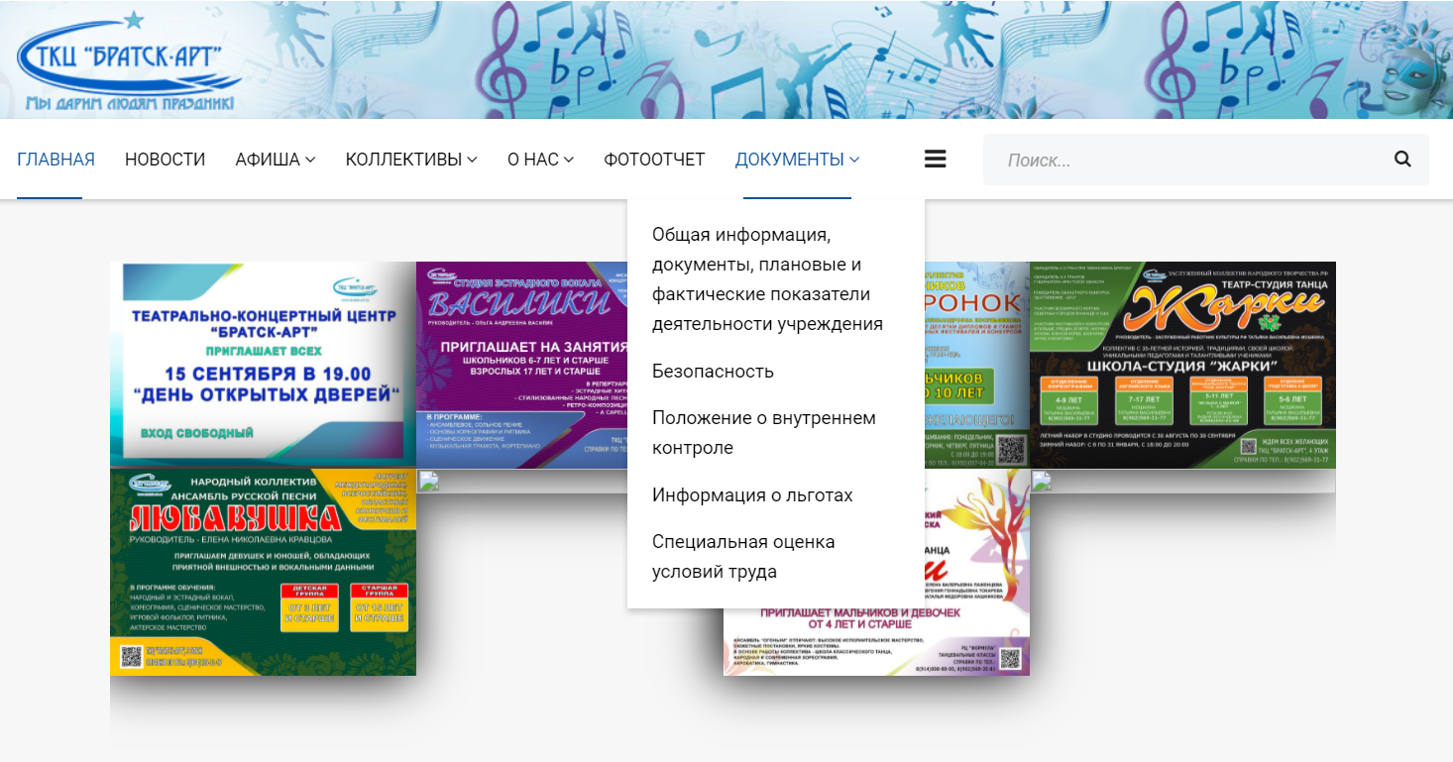
МАУК «Театрально-концертный центр «Братск-АРТ»

Slide 31
Благодарим за внимание!
С вопросами и предложениями вы всегда можете обратиться в отдел анализа и методики клубной работы ГБУК «ИОДНТ»
Тел. 8 (3952) 24-27-31
metod@iodnt.ru

